Slide 1
云计算基础 3 Docker1
计算机科学学院
赖俊良

Slide 2
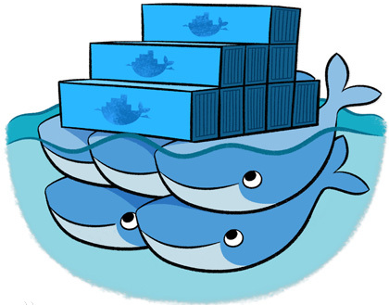
1 什么是Docker？
《第一本Docker书》p2 pdf21
Docker由Docker公司开发，于2013年发布，基于Apache2.0开源授权协议发行，Docker是：
是目前最流行的容器技术
能够把开发的应用程序自动部署到容器的开源引擎
基于Linux容器技术构建，Windows版的Docker是基于Windows的Linux虚拟机上的容器
WSL(Windows Subsystem for Linux) Windows上的一个虚拟Linux子系统
Hyper-V的Linux虚拟机

Slide 3
1.1 什么是容器？
通用领域
容器是一种基础工具；泛指任何可以用于容纳其它物品的工具，可以部分或完全封闭，被用于容纳、储存、运输物品；物体可以被放置在容器中，而容器则可以约束和保护内容物。
计算机领域
容器(container)是指是与系统其他部分隔离开的一系列进程，从一个镜像运行，并由该镜像提供支持进程所需的全部文件；
镜像：包含了运行环境的所有程序文件和必要资源文件的文件包(镜像文件)
容器的镜像文件包含了应用的所有依赖项，因而在从开发到测试再到生产的整个过程中，它都具有可移植性和一致性(只需要复制镜像文件即可复制容器)。

Slide 4
1.2 Docker的组件
《第一本Docker书》p3 pdf22
Docker的核心组件包含：
客户端 docker
服务器 dockerd
Docker引擎、守护进程(Daemon)
镜像 image
容器 container
注册中心 registry

Slide 5
1.2.1 Docker的客户端和服务器
《第一本Docker书》p4 pdf23
Docker是一个客户端/服务器(c/s)架构的程序
Docker客户端向Docker服务器发出请求，Docker服务器收到请求后，完成所有工作并返回结果
Docker客户端：提供了一个命令行工具docker以及一整套RESTful API来与服务器交互
Docker服务器：提供了一个守护进程在操作系统后台执行Docker服务
守护进程(Daemon)是Linux后台运行的服务进程，Windows中为Service
Docker守护进程也称为Docker引擎
Docker客户端
Docker容器
Docker容器
守护进程
(Docker引擎)
Docker容器
Docker客户端
Docker客户端
Docker宿主机

Slide 6
1.2.2 Docker镜像
镜像 Image
容器中执行程序的所有文件，打包为一个镜像
文件在镜像中是按功能分层构建的，称为镜像层
Docker可直接加载镜像文件快速创建一个容器
用户可根据自己的需求生成自己独特的镜像文件，进而创建自己所需的容器，一个镜像文件可创建多个容器
容器
容器
容器
如：用户对Tomcat进行配置和新增初始资源之后，打包成为用户项目的某个服务模块镜像，如果要对系统的该模块进行扩展，直接将其镜像文件部署为容器即可
镜像层
程序文件
程序文件
资源文件
镜像层
程序文件
资源文件
镜像层
程序文件
资源文件
资源文件
镜像文件(Image)
……

Slide 7
1.2.3 Docker Registry
《第一本Docker书》p5 pdf24
注册中心 Registry
Registry是Docker集中保存用户镜像的地方
一个Registry中包含了多个Repositories
Repository是存储一类镜像的仓库，如Tomcat Repository存储了所有Tomcat镜像
公共Registry
Docker公司运营的公共Registry叫做Docker Hub，借鉴了源代码管理网站GitHub的设计思想；阿里云也提供了一个阿里云Registry
提供公共镜像库Public Repositories
管理用户的私有镜像库Private Repositories
私有Registry
Docker用户可以架设自己私有的Registry

Slide 8
1.2.4 Docker Hub
Docker Hub是一个基于云的注册中心，为容器镜像的检索、发布和变更管理、用户和团队协作、开发流程的自动化提供了一个集中式的资源服务
Docker Hub主要功能
镜像仓库：推送(push/上传)和拉取(pull/下载)镜像
团队和组织：管理对私有仓库的访问权限
官方镜像：拉取和使用由Docker官方提供的高质量容器
发布者镜像：外部供应商提供的第三方高质量镜像
私有镜像：管理用户的私有镜像仓库
Docker Hub可匿名访问和下载镜像，注册后可拥有一个私有镜像库，实现上传镜像

Slide 9
1.2.5 Docker容器
《第一本Docker书》p6 pdf25
容器 Container
Docker可以帮助用户构建和部署容器，用户只需要把自己的应用程序或服务打包放进容器。
容器是基于镜像启动起来的，容器中可以运行一个或多个进程
镜像是程序的构建或打包阶段，而容器则是程序的启动或执行阶段
Docker的容器是基于Linux容器或Windows Hyper-V构建的，Docker本身只是一个容器管理平台

Slide 10
1.2.6 容器的构成
容器由镜像创建，由多个只读镜像层和一个可写的容器层构成
构建容器的镜像存在于镜像层
多个镜像共享公有的镜像层
写入容器的数据保存在容器层
多个容器共享相同的镜像层
容器
容器
容器
容器层
容器层
容器层
74ac377868f8
a182a611d05b
ad4fe29a3001
2d473b07cdd5
ae1e2b2a0919
70d252889c97
Tomcat:9
镜像
Tomcat:latest
镜像
镜像层
9d52462c5181
ac04a5bb8dd2
d3b54b8ee156
cb5ab09e872a

Slide 11
1.3 Docker应用场景
统一软件开发系统环境
统一开发、测试及生产阶段的运行环境，所有环境配置在镜像中即可无限复制，而不需要一一配置
构建一个多用户的PaaS平台
为分布式系统提供微服务平台
为用户提供公有云服务
为开发测试提供一个独立的沙盒环境

Slide 12
1.4 Docker的安装
采用yum命令安装docker
下载阿里yum源：wget -O /etc/yum.repos.d/CenOS-Base.repo https://mirrors.aliyun.com/repo/Centos-7.repo
下载安装docker所需依赖
yum install -y yum-utils device-mapper-persistent-data lvm2
修改docker安装源
yum-config-manager --add-repo http://mirrors.aliyun.com/docker-ce/linux/centos/docker-ce.repo
yum-config-manager --add-repo https://download.docker.com/linux/centos/docker-ce.repo
安装docker社区版（docker-ce）和客户端
docker分为免费的社区版docker-ce和收费的企业版docker-ee
yum install -y docker-ce docker-ce-cli containerd.io
安装目录
/var/lib/docker

Slide 13
1.5 Docker容器操作
Docker Hub
Docker提供了很多命令，用以进行镜像、容器等管理操作
日常的容器管理包含：
获取/上传镜像
本地镜像管理
从镜像创建容器
容器管理
容器启动、停止、删除等
容器中的文件管理
将容器制作成镜像
上传、分享镜像
获取镜像
管理本地镜像
从镜像创建容器
创建容器
制作镜像
制作镜像
容器生命周期管理
管理容器

Slide 14
1.5.1 获取镜像
以Tomcat为例：
从Registry查询Tomcat镜像
docker search tomcat
选择一个镜像下载（拉取）到本地
下载最新版本镜像 docker pull tomcat
下载指定版本镜像 docker pull tomcat:9
镜像先download再extracting（解压），完毕之后将被保存到本地镜像目录；镜像各层独立拉取
查看本地的镜像
docker images
包含信息项：REPOSITROY（仓库名/镜像名）、TAG（镜像版本）、IMAGE ID（镜像ID）、CREATED（镜像创建时间）、SIZE（镜像文件大小）

Slide 15
1.5.2 创建和启动容器
从镜像文件创建容器并启动
docker run -d --name tomcat1 -p 9090:8080 608294908754
查看Docker中的容器
docker ps –as
包含信息项：CONTAINER ID（容器ID）、IMAGE（容器的镜像文件）、COMMAND（启动容器中服务的命令）、CREATED（容器创建时间）、STATUS（容器状态）、PORTS（容器端口）、NAMES（容器名）、SIZE（容器大小）
启动指定的容器
docker start 1fef96f62926
让容器在后台运行
容器名
容器暴露端口，对
Tomcat的端口映射
启动容器的镜像ID
容器服务端口(Tomcat端口)
容器ID或容器名，在docker ps -a中可查看

Slide 16
1.5.3 容器信息
CONTAINER ID
容器ID，Docker为新建容器自动分配的唯一标识，采用UUID的形式表示
UUID (Universally Unique Identifier, 统一唯一识别码) 是一种软件建构的标准，是让分布式系统中的所有元素，都能有唯一的辨识信息，由64位16进制数组成，Docker中通常取前12位显示
NAMES
容器名，创建容器时由用户为新建的容器指定一个名称，可使用容器名替代容器ID
在容器的桥接网络中，必须使用容器名称连接网络
IMAGE
启动容器的镜像文件ID，先将镜像文件pull到本地后才能用于启动容器
COMMAND
启动容器中服务的命令

Slide 17
容器信息2
CREATED
容器创建时间
STATUS
容器状态，CREATED、UP、PAUSED等，包含了容器整个生命周期的状态
PORTS
容器端口，包含了容器的内外端口，如：将外部暴露端口9090映射到内部Tomcat的8080端口，这样，在外部访问9090端口即可到达容器内部的Tomcat服务器
SIZE
容器的大小，如：4.34MB (virtual 479MB)，前者为容器层中数据大小，后者为容器的镜像层的大小

Slide 18
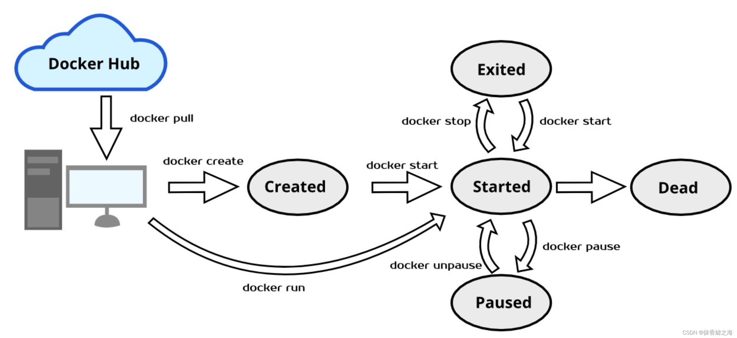
1.5.4 容器状态和生命周期
容器的状态(STATUS)覆盖了容器的整个生命周期
CREATED（已创建）
RESTARTING（重启中）
UP（运行中）
REMOVING（迁移中）
PAUSED（暂停）
EXITED（停止）
DEAD（死亡）

Slide 19
1.5.5 容器操作
以交互方式执行容器中的命令
docker exec -it 1fef96f62926 容器命令
启动容器中的服务，如：启动容器中的Tomcat服务
docker exec -it 1fef96f62926 catalina.sh run
进入容器的bash目录
docker exec -it 1fef96f62926 bash
输入命令后，可进入容器的交互式shell，shell命令提示符如下：
root@1fef96f62926: /usr/local/tomcat# ls
容器ID或容器名，在docker ps -a中可查看
容器启动服务的命令，可用docker ps查看
容器ID
当前所处容
器内路径
linux文件命令：cd, ls, cp, mv
等命令均可使用

Slide 20
1.5.5 操纵容器2
从系统上传文件至容器
docker cp 源路径 容器ID/容器名:目标路径
从容器提取文件至系统
docker cp 容器ID/容器名:目标路径 源路径
执行容器中的命令
docker exec –it 容器ID/容器名 容器中的命令

Slide 21
1.6 Docker网络
容器创建之后，会默认接入docker0虚拟网桥，与其他容器形成一个交换网络；容器有一共有四种方式接入网络：
bridge：桥接（默认），每个容器拥有独立的Network Namespace
host：容器与宿主机共享一个Network
Namespace
container：容器与指定的容器共享
Network Namespace
none：不构造网络
指定容器的网络模式：
docker run命令：--net选项+模式名称
Container1
Container2
Docker
？
宿主机网卡
NIC(eth0)
Linux系统
外部网络

Slide 22
Network Namespace
Network Namespace A
192.168.0.5
网络命令空间 Network Namespace
由Linux内核（Linux3.8以上内核）提供的功能
用于在网络虚拟化中实现虚拟网络的隔离
一个Network Namespace可看作是一个主机(Host)
有自己独立的网卡、IP地址、路由表、ARP表等
Network Namespace间通信
通过Linux提供的veth pair进行通信
veth pair是一个虚拟网络接口设备，是一个双向的pipe，供Network Namespace之间两两通信
多个Network Namespace间通信需要通过虚拟网桥， 各Network Namespace与同一个网桥相连，进而构建成一个交换网络
vNIC
veth pair
vNIC
192.168.0.6
Network Namespace B

Slide 23
1.6.1 bridge模式
在宿主机系统安装一个虚拟网桥docker0 ，默认为此模式
每个容器在一个独立的Network Namespace中，包含独立的虚拟网卡和对应的IP地址
容器的虚拟网卡通过veth pair与docker0相连
容器以docker0为网关相互连接和向外通信
Network Namespace
Network Namespace
Container1
Container2
虚拟网卡
vNIC(eth0)
vNIC(eth0)
Docker
172.17.0.2
172.17.0.3
veth pair
vethc2f8838@if6
veth218988e@if8
Network Namespace
虚拟网桥
docker0
172.17.0.1
NAT
宿主机网卡
NIC(eth0)
192.168.137.2
查看docker0的IP地址：ifconfig
查看容器IP地址：docker inspect 容器ID/容器名
外部网络
Linux系统

Slide 24
1.6.2 host模式
所有容器将与宿主机共享一个Network Namespace
容器没有自己的独立网卡和IP地址，而是使用宿主机的IP地址和端口范围，除了网络之外，容器的文件系统和进程依然是与宿主机隔离的
容器直接使用宿主机的IP地址和端口与外界通信，不需要进行NAT
容器会占用宿主机端口
容器端口映射失效
host最大优势是网络性能较好
Network Namespace
Docker
host模式
host模式
Container1
Container2
192.168.137.2:8081
192.168.137.2:8082
宿主机网卡
NIC(eth0)
192.168.137.2
创建一个Host模式容器：
Linux系统
外部网络
docker run -d --name tomcat1 --net host 608294908754

Slide 25
1.6.3 container模式
Network Namespace
bridge模式
container模式
container模式容器会加入到另一个Bridge模式容器的Network Namespace
多个容器共享一个桥接容器的网络命令空间
Container1
Container2
虚拟网卡
vNIC(eth0)
172.17.0.2:8082
Docker
172.17.0.2:8081
veth pair
vethc2f8838@if6
Network Namespace
172.17.0.1
docker0
虚拟网桥
NAT
192.168.137.2
NIC(eth0)
宿主机网卡
创建一个container模式容器：
Linux系统
创建一个名称为tomcat2的容器
外部网络
docker run -d --name tomcat2 --net container:tomcat1 e701ee822462
容器网络模式为container，加入到tomcat1容器的Network Namespace中

Slide 26
1.6.4 none模式
none模式的容器无法与外部通信
容器有自己的Network Namespace，但没有网卡、IP地址和外部流量路由，只有一个回环接口
对于一些只处理存储卷中的数据，不需要连接网络的程序，可以使用该容器，没有连接网络意味着安全性高
Network Namespace
Network Namespace
bridge模式
none模式
Container1
Container2
虚拟网卡
vNIC(eth0)
172.17.0.2
Docker
veth pair
vethc2f8838@if6
Network Namespace
虚拟网桥
docker0
172.17.0.1
NAT
宿主机网卡
NIC(eth0)
192.168.137.2
外部网络
Linux系统

Slide 27
1.6.5 从外部访问容器
Linux宿主机系统
Network Namespace
容器
NAT
Network Namespace
172.17.0.2
MAC地址表
NAT
docker0
(vBridge)
Client
switch
NIC(eth0)
Network Namespace
NAT
容器
192.168.137.6
192.168.137.5
172.17.0.1
172.17.0.3
外部client的请求只能请求192.168.137.5地址
到达Linux网卡
通过Linux进行NAT转换到达
docker0虚拟网桥
通过Linux进行NAT转换到达容器
根据请求地址端口号确定目标IP和端口号

Slide 28
通过端口映射到达容器
对于bridge模式，外部通过docker0访问容器的服务端口
端口映射定义：
容器1：0.0.0.0:9090 -> 8080, :::9090 -> 8080
容器2：0.0.0.0:9090 -> 3306, :::9090 -> 3306
*注：0.0.0.0为任意IPv4地址，::为任意IPv6地址(00:00:00:00:00:00的简写)
bridge容器1
服务端口8080
tomcat
外部访问
暴露端口9090
DNAT
docker0
(vBridge)
DNAT
172.17.0.2
Client
NIC(eth0)
DNAT
bridge容器2
192.168.137.6
192.168.137.5
172.17.0.1
暴露端口9191
服务端口3306
mysql
使用DNAT (目标地址转换：用于外部主动访问内网) 实现容器暴露端口到服务端口的端口映射
172.17.0.3
Docker

Slide 29
使用DNAT实现端口映射
Linux的NAT表在iptables中定义
启动一个bridge容器后，Docker会在iptables中添加一条对应的DNAT记录，用于实现DNAT端口映射
输入命令：iptables -t nat -S 查看Linux NAT表
DNAT含义：
将访问docker0的9090端口(172.17.0.1:9090)的请求转到172.17.0.2:8080
将访问docker0的9191端口(172.17.0.1:9090)的请求转到172.17.0.3:3306
-A DOCKER ! -i docker0 -p tcp -m tcp --dport 9090 -j DNAT --to-destination 172.17.0.2:8080
-A DOCKER ! -i docker0 -p tcp -m tcp --dport 9191 -j DNAT --to-destination 172.17.0.3:3306

Slide 30
1.6.6 容器间相互访问
通过容器暴露端口通信
容器通过对方容器的暴露端口通信，但只能访问外部暴露端口，功能有限，且不安全
容器同在Host，或在同一个Network Namespace中：
容器可通过对方容器的端口号相互访问
容器在同一个Bridge：
容器可通过对方容器的 IP地址:端口号 相互访问
容器每次创建后IP地址都会变化，此方法不可靠
创建一个自定义的Bridge网络，将容器加入同一个自定义网络（User-defined network）并定义，通过容器的 网络名:端口号 相互访问
推荐采用此方法

Slide 31
1.6.7 自定义Docker网络
docker0是一个默认的桥接网络
Docker中可以创建多个网络，通过命令可查看所有网络
docker network ls
用户可以创建一个自定义桥接网络
docker network create <网络名>
查看单个网络的详细信息
docker network inspect <网络名>
删除网络
docker network rm <网络名>

Slide 32
1.6.8 例1：创建可相互访问的容器
创建自定义bridge网络test-net
docker network create test-net
启动tomcat容器加入到test-net，网络名为tomcat1
可将容器名与网络名设置成一样，以方便管理
docker run -dp 9191:8080 --name tomcat1 --network test-net --network-alias tomcat1 e701ee822462
启动mysql容器加入到test-net，网络名为mysql1，ROOT密码为123123
docker run -dp 3030:3306 --name mysql1 --network test-net --network-alias -e MYSQL_ROOT_PASSWORD=密码 mysql1 dd3b2a5dcb48
进入容器tomcat1，可通过网络名访问mysql1
docker exec -it tomcat1 bash
ping mysql1

Slide 33
1.7 镜像
镜像的一般信息包括：
REPOSITROY（仓库名/镜像名）
Repositroy为存储一类镜像的仓库，与镜像名高度一致（如：tomcat）
TAG（镜像版本）
版本号写在镜像名后，用冒号隔开（如：tomcat:10.1.7），缺省为latest
IMAGE ID（镜像ID）
镜像ID与容器ID均为UUID格式(64位16进制数)，Docker中通常取前12位显示
CREATED（镜像创建时间）
SIZE（镜像文件大小）
镜像各层文件的总大小
DIGEST（摘要值）
镜像层的sha256(SHA, Secure Hash Algorithm, 安全散列算法)摘要值，长度为256bit、32bytes，表示为64位16进制数，每层都有一个摘要值

Slide 34
1.7.1 镜像描述文件 Dockerfile
Makefile
Linux应用程序的开发使用Makefile文件描述整个项目所有文件的编译顺序和编译规则，用户只需一个make命令就能完成整个项目的自动化编译和构建。
Dockerfile
Dockerfile采用与makefile同样的机制定义了如何构建镜像
Dockerfile是一个文本文件，包含了要构建镜像的所有指令
Docker通过读取Dockerfile中的指令自动构建镜像
通过Dockerfile的开发，用户可以构建自己独特的镜像

Slide 35
1.7.2 镜像分层结构1
传统的镜像分层结构
以镜像A为例，用户可以访问file1、file2 、file3 和file4
各层文件可以通过联合文件系统(AUFS, Another Union File System)叠加在一起，向用户呈现一个完整的文件系统
最底层是基础镜像，通常为操作系统
镜像A
镜像B
镜像C
ccc(file4)
bbb(file2, file3)
aaa(file1)
Ubuntu 14.04
qqq(file5)
ppp
aaa(file1)
Ubuntu 14.04
yyy
xxx
Fedora 25
传统镜像分层结构

Slide 36
传统镜像分层结构特点
优点
便于修改：镜像出错后，只需要修改和替换出错的层
共享资源：相同环境的应用程序共享一个底层镜像，下载完镜像A后，再下载镜像B，A和B相同的层就不必再重复下载了
缺点
镜像分层会越来越多，而AUFS最多只支持128层
AUFS以文件为粒度进行写时拷贝，修改大文件时需要复制整个大文件到内存，修改效率低
写时拷贝(COW, Copy On Write)：Linux的IO优化技术，文件被应用程序修改时会被Linux拷贝进内存（缓存），以实现多并发写入及加快写入速度
很多上层镜像会基于同一个下层镜像构建，修改下层会增加镜像维护难度
上层镜像基于下层的安全性，下层镜像的安全漏洞会导致很多镜像出现安全问题

Slide 37
1.7.3 镜像分层结构2
基于Dockerfile的镜像分层结构
大多数Docker镜像都是在其他镜像的基础上逐层建立起来的，每一层都由Dockerfile指令决定；除了最后一层，每一层都是只读的
运行Dockerfile后，将会构建一个完整的镜像
Dockerfile
FROM ubuntu:15.04
COPY . /app
RUN make /app
CMD python /app/app.py
第1层：From指令，以unbuntu:15.04创建一个基础镜像层
第2层：COPY指令，从当前目录拷贝文件到该层
第3层：RUN指令，执行make指令构建应用程序
第4层：CMD指令，执行python命令，运行/app/app.py程序

Slide 38
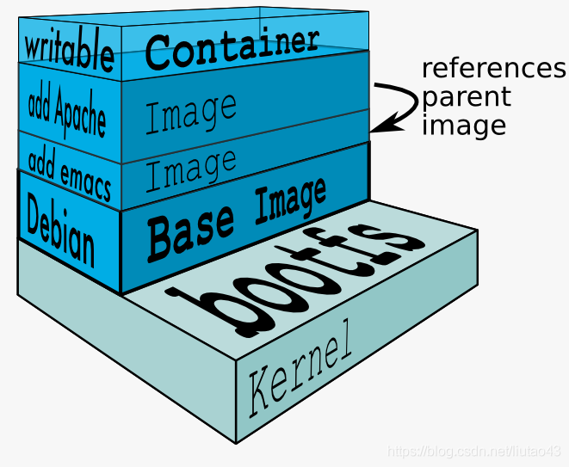
1.7.4 容器的层次结构
容器基于镜像创建
容器在镜像之上包含一个可写层
镜像基于Linux内核bootfs构建
镜像基础层为Linux操作系统(如：CentOS、Ubuntu 、Debian等)
基础层之上再逐层构建运行环境(如：JDK、环境变量等)、资源文件和服务程序(如：Apache、Ngix、Tomcat等)

